Slide 1
6 класс. Обществознание.
Тема: Общение.
Прочитайте параграф №12, выпишите основные термины, понятия и их определения, указанные в учебнике.
На оценку ответьте на вопросы №1,5 из рубрики «Проверим себя» и задание №4 из рубрики «В классе и дома».
Мне высылайте только задания на оценку, всё остальное проверим после выхода с карантина. Фото мне можете высылать в VK , в Viber или на личную почту baranenkova1972tany1502@yndex.ru
Не забываем готовиться к ВПР по обществознанию. Задания для подготовки к ВПР мне тоже выслать нужно.
Не забывайте подписывать предмет, фамилию, имя и писать разборчиво!

Slide 2
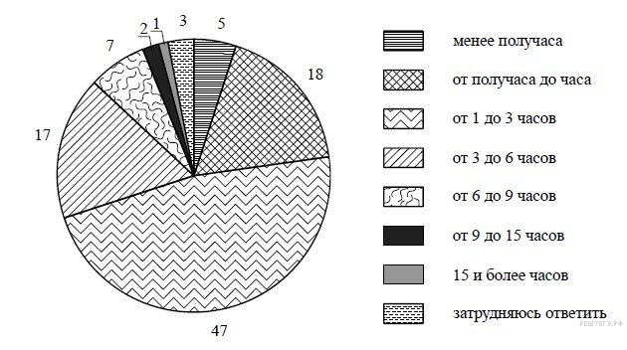
Задание 3 № 2
Фонд Общественное мнение в январе 2016 г. провёл опрос совершеннолетних россиян о том, сколько примерно времени в день они проводят в Интернете.
Результаты опроса (в % от числа отвечавших) представлены в графическом виде.

Slide 3
1. Как ответила наибольшая доля опрошенных? Предположите почему.
2. Много или мало времени наибольшая доля опрошенных проводит в Интернете? Поясните свой ответ.
3. Какой ответ на вопрос Вы дали бы, если бы участвовали в опросе? Почему?

